Slide 1
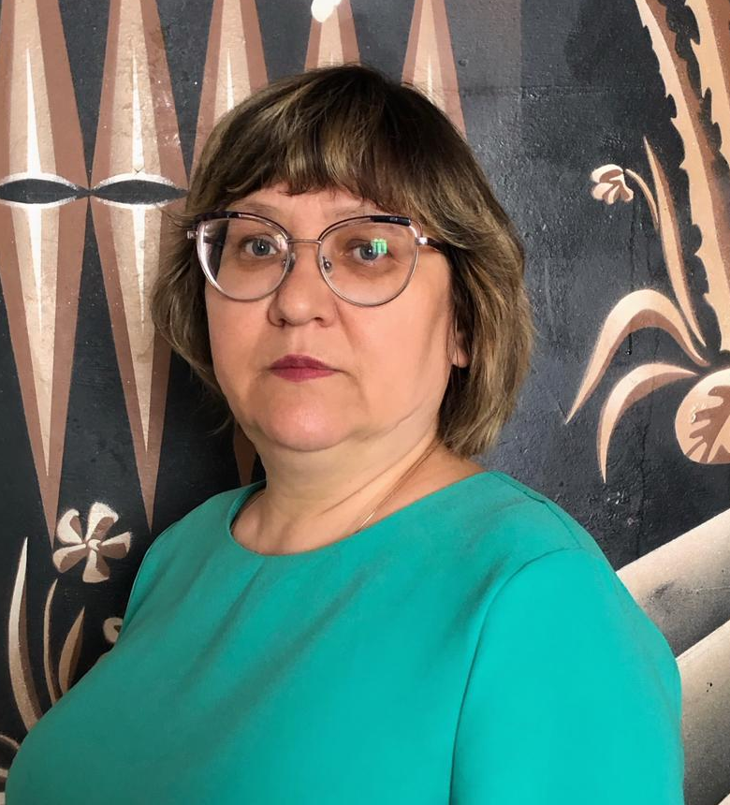
Павельева Елена Фёдоровна педагог дополнительного образования МУ ДО «Центр эстетического воспитания детей» г. Саранск
Сведения о качестве реализации дополнительной общеобразовательной общеразвивающей программы «Изобразительное искусство. Рисунок, живопись, композиция»

Slide 2
Срок реализации программы: 8 лет
Объем часов в год составляет
-144 часа – 1 год обучения (4 академических часа в неделю).
-216 часов - 2 - 8 года обучения с каждой группой (6 академических часов в неделю).
2 возрастные группы:
7-11лет,
12-16 лет
В каждой группе 12-15 детей.

Slide 3
К концу 1 года обучения учащиеся знают:
- название основных и составных цветов;
- понимать значение терминов: палитра, композиция, художник, линия, орнамент, аппликация, симметрия, асимметрия, силуэт, пятно, лепка, роспись.
- изобразительные основы декоративных элементов.
- материалы и технические приемы оформления.
- различные живописные приемы.
- разнообразие техник (лессировка, мазка).
- понятие «размер», «формат» листа бумаги, что такое компоновка.
- термины «пропорции», «плановость», «пластичность форм».
- правила внутреннего распорядка в мастерской.
- понятие «композиции» в скульптуре.
Умеют:
- пользоваться инструментами: кистью, карандашами, палитрой.
- полностью использовать площадь листа, крупно изображать предметы.
- подбирать краски в соответствии с настроением рисунка.
- владеть основными навыками использования красного, желтого, синего цветов, их смешиванием.
- лепить игрушки на основе приемов дымковской игрушки.
- применять различные способы лепки: от целого куска, промазывание частей, заглаживание поверхностей.
- лепить круглые и плоские формы.
- уметь передавать пластичность форм в лепке.

Slide 4
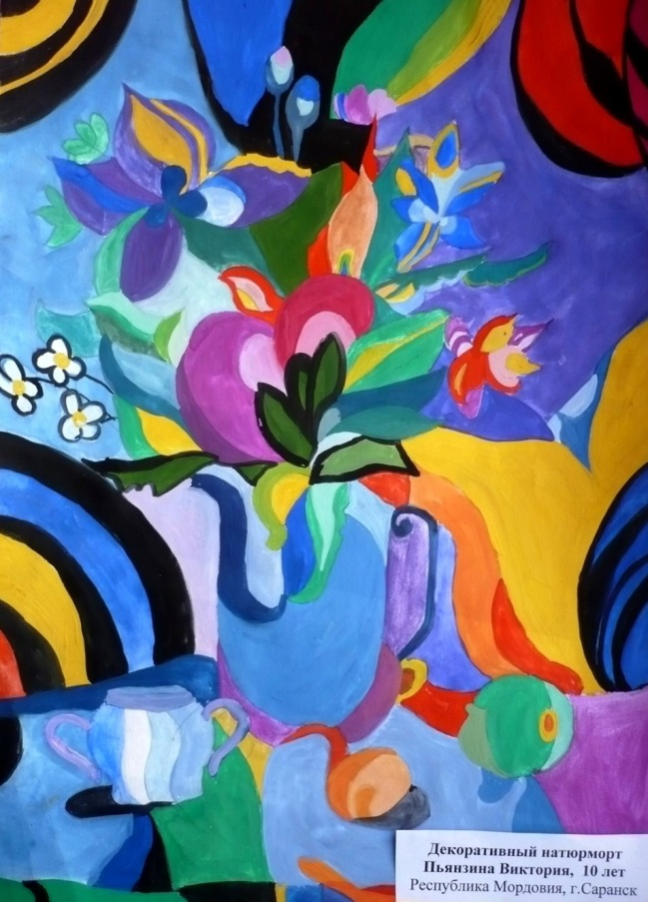
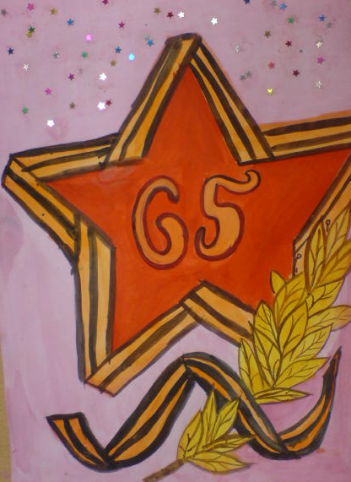
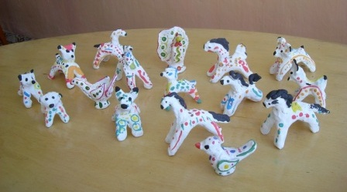
Творческие работы учащихся 1 года обучения

Slide 5
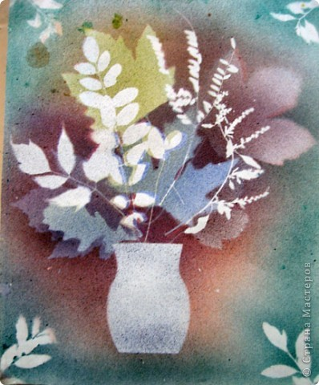
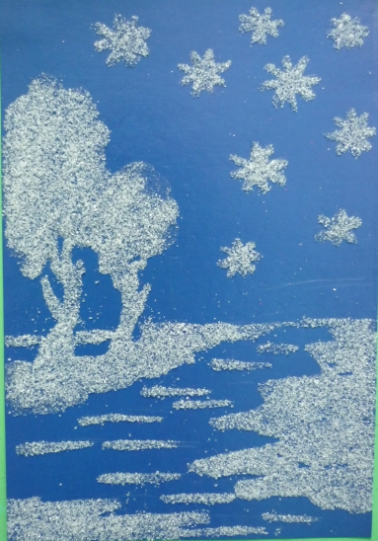

Slide 6
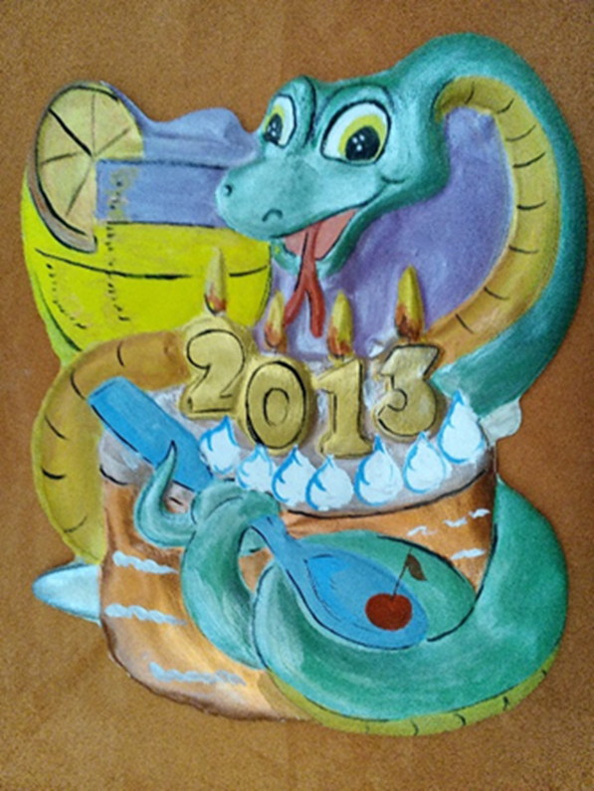
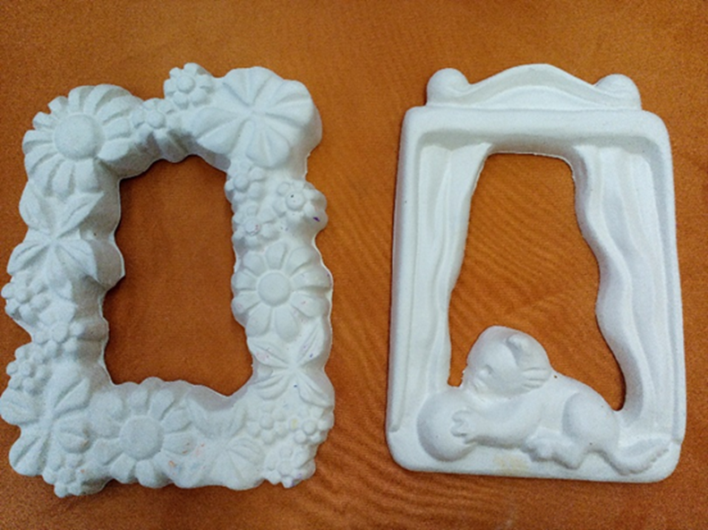
Роспись по гипсу

Slide 7
К концу 4 года обучения учащиеся знают:
- закономерности рисунка.
- композиционные правила (динамику, статику, правило золотого сечения).
- основные принципы композиции (целостность, соподчиненность, соразмерность, единство, равновесие).
- законы линейной, воздушной перспективы.
- знать творчество представителей русского реалистического искусства, художников - передвижников.
- что такое архитектура, плакат, стиль и их значение.
-термины: «прикладное искусство», «книжная иллюстрация», «афиша».
умеют:
-разбираться в вопросах теории и методики работы над живописным произведением.
- владеть основами живописной грамоты, передавать богатство окружающего нас мира.
- грамотно рисовать с натуры, по памяти, по представлению.
-передать в рисунке все до мельчайших подробностей, но при этом выделять главное.
- работать с гипсовыми орнаментами, моделями частей лица тела.
- передавать в натюрмортах: ритмическое расположение форм, цветовых акцентов, сопоставить предметы по особенностям пластики формы, по светлому и хроматическому контрасту.
- уметь строить объекты во фронтальном и угловом положении.

Slide 8
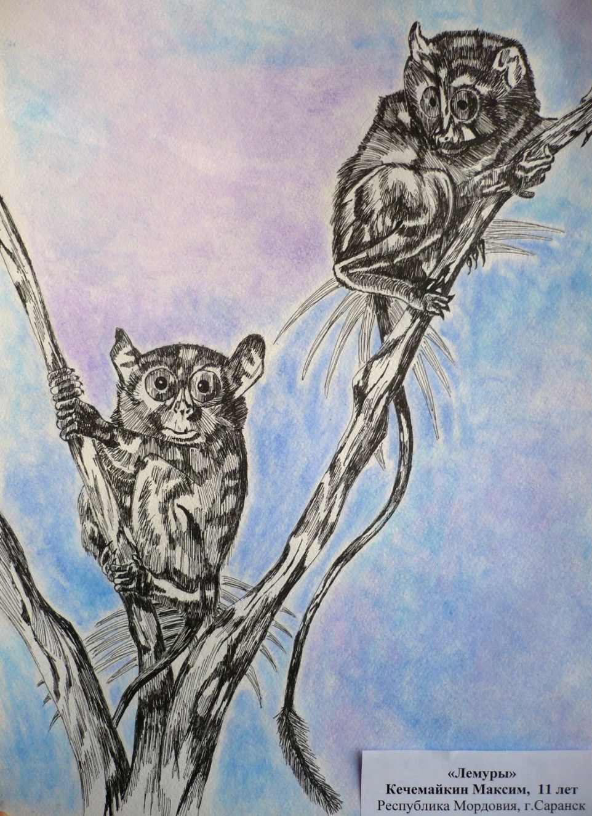
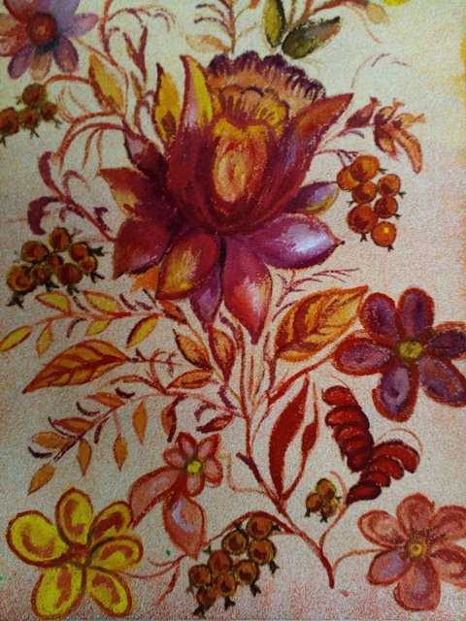
Творческие работы учащихся 3-4 года обучения

Slide 9
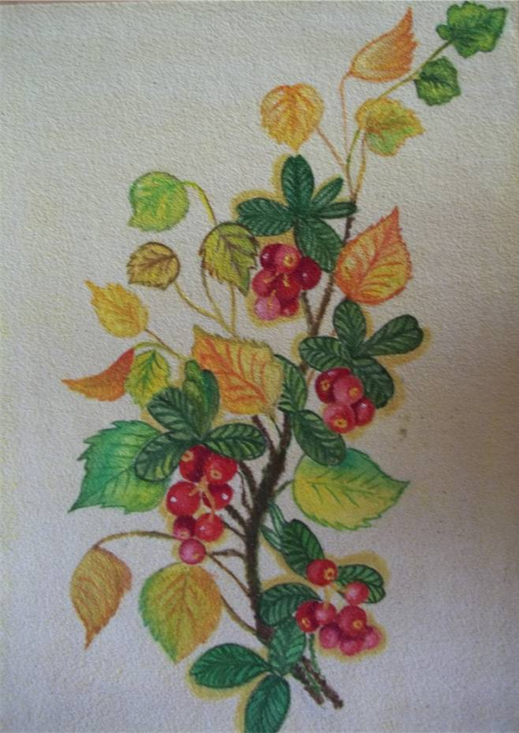
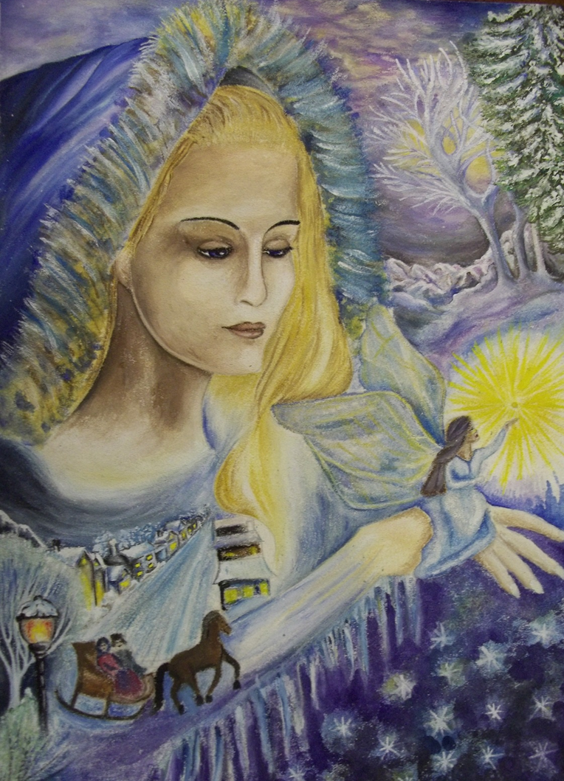
Роспись по манке

Slide 10
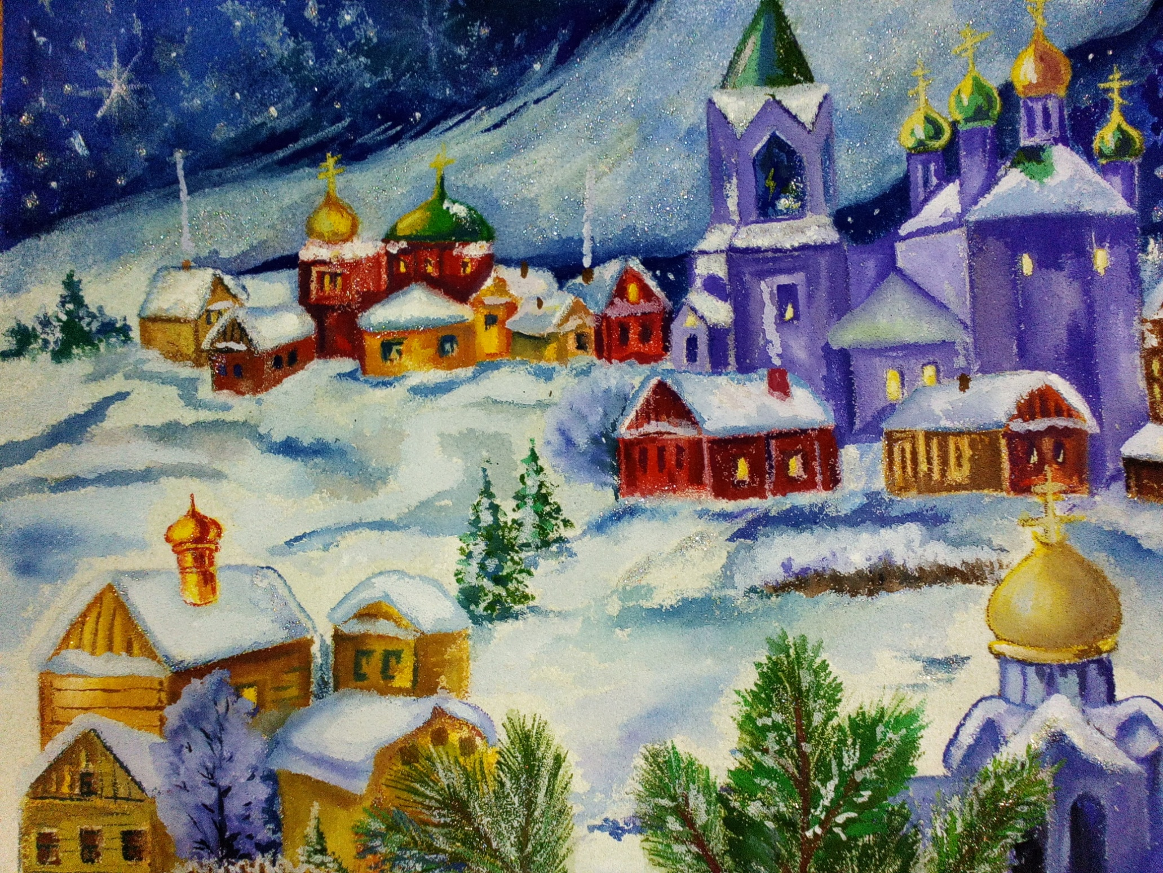

Slide 11
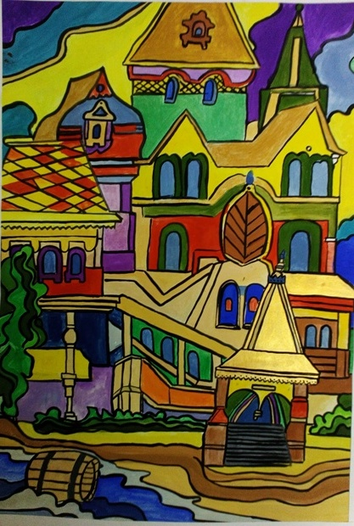
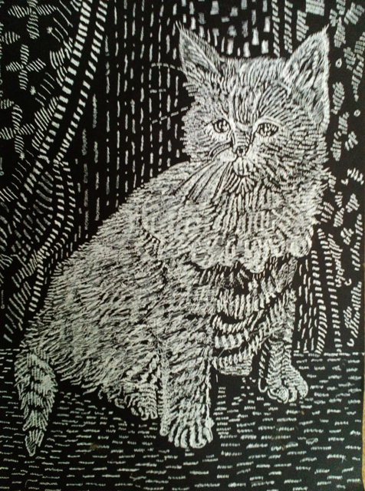

Slide 12
Выпускники, обучающиеся по данной программе по рисунку:
- владеют материалами и инструментами;
- выполняют самостоятельно натюрморты из двух – трёх предметов и драпировок с полным тональным разбором.
Для выполнения таких заданий учащиеся должны овладеть знаниями и навыками:
- грамотно располагать предметы на листе (компоновка);
- точно передавать пропорции предметов;
- владеть конструктивным анализом формы по аналогии с простыми геометрическими формами;
- уметь поставить предметы на плоскость;
- передать объем с помощью светотени;
- передать пространство двух - трёх планов, материальность предметов;
- уметь обобщать, добиваться целостности в изображении натюрморта;
-укладываться в заданные сроки выполнения работы.

Slide 13
Выпускники, обучающиеся по данной программе по живописи:
- успешно, творчески осознанно решают живописно – композиционные задачи;
- учащиеся умеют решать задачу по нахождению формы, объёма предметов в пространственной среде с учетом особенностей цветовых отношений и взаимовлияний;
- добиваются целостности и единства цветового строя в работе, колористического решения, разбираться в цветовых и тональных отношениях;
- передают форму, глубину, освещенность;
- свободно, эмоционально передают ощущение от натуры.

Slide 14
Выпускники, обучающиеся по данной программе по композиции:
- каждый учащийся овладел определенной суммой знаний, умений, навыков, необходимых для самостоятельного создания эскиза композиции, выполненного грамотно и в соответствии с замыслом;
учащиеся должны знать:
- основные законы и правилами композиции;
- приемы и средства композиции;
- порядок и методы работы над композиции.
учащиеся должны знать:
- применять навыки рисунка и живописи в композиции;
-самостоятельно выбирать сюжет;
-грамотно и последовательно вести работу над композицией;
-применять на практике основные законы и правила композиции;
- применять знания, полученные по истории искусства, для анализа своей работы;
- владеть разными материалами и применять их в соответствии с замыслом.

Slide 15
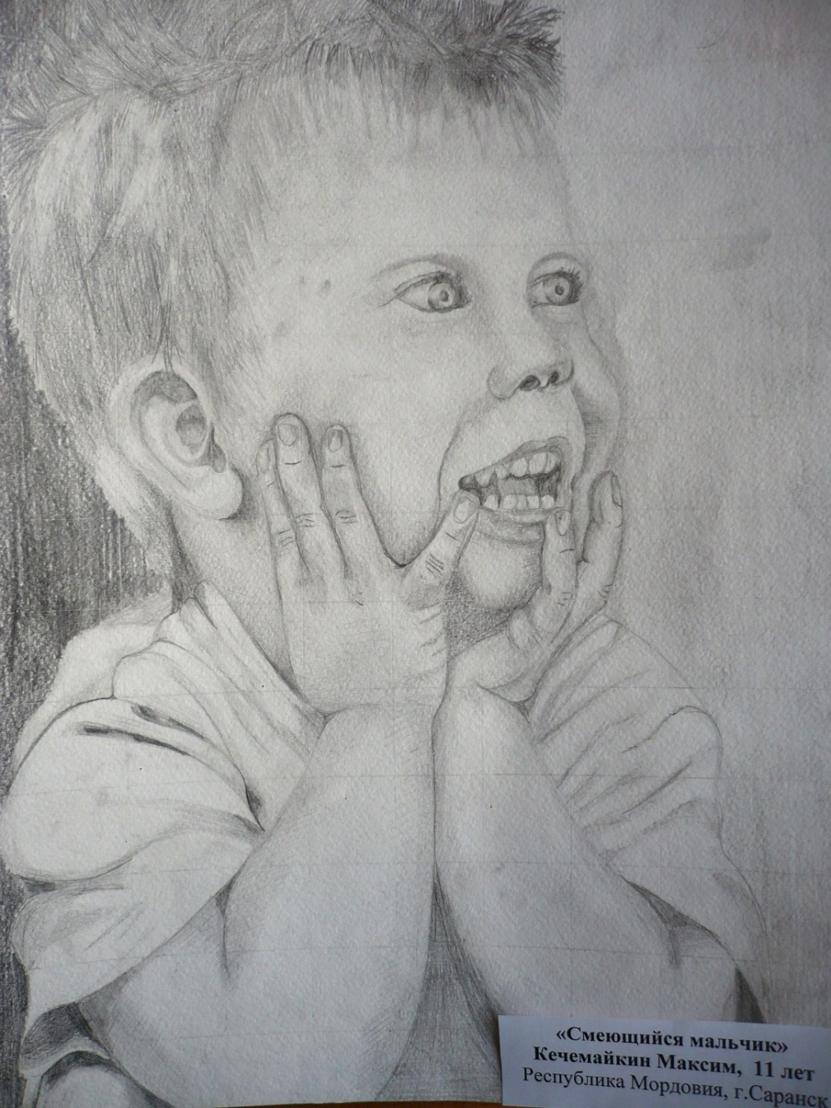
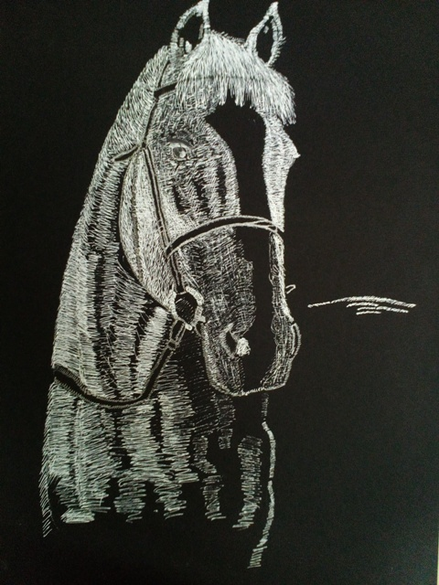
Творческие работы учащихся 5-6 года обучения

Slide 16
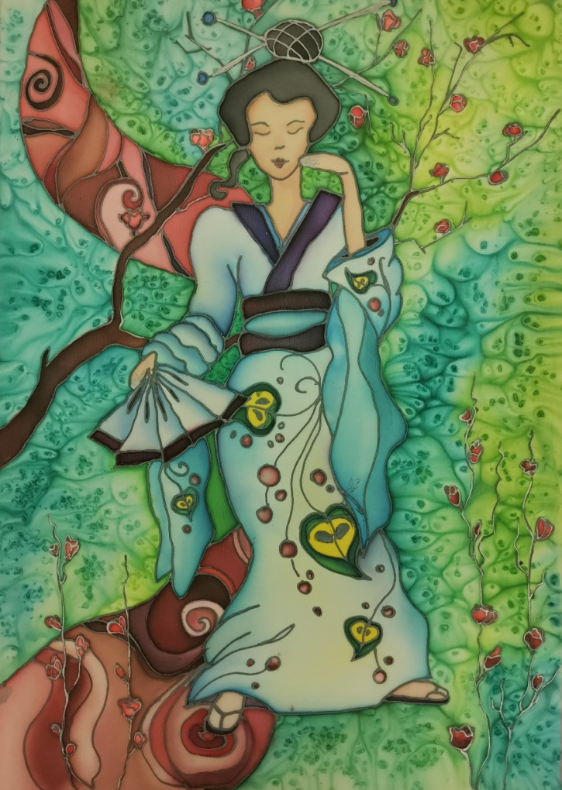
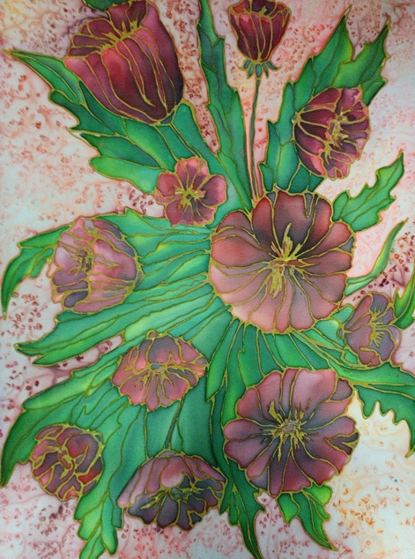
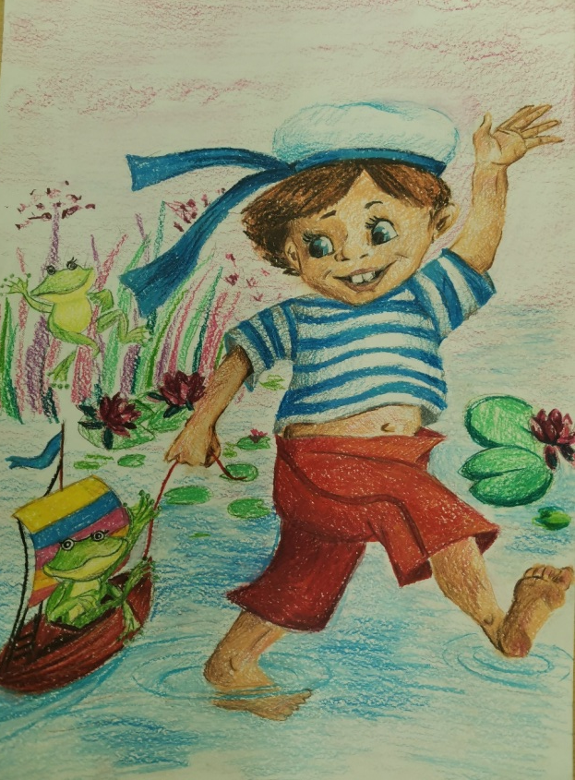
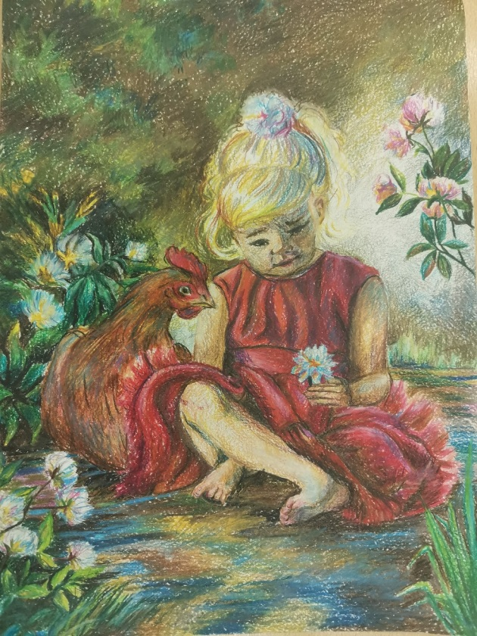
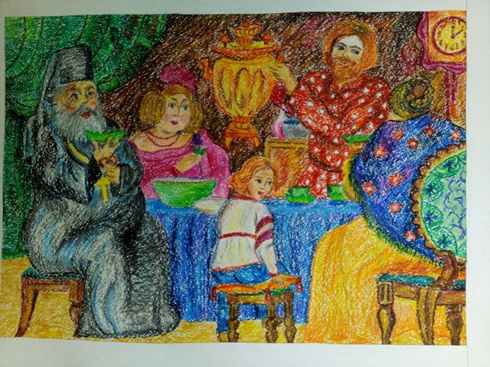

Slide 17
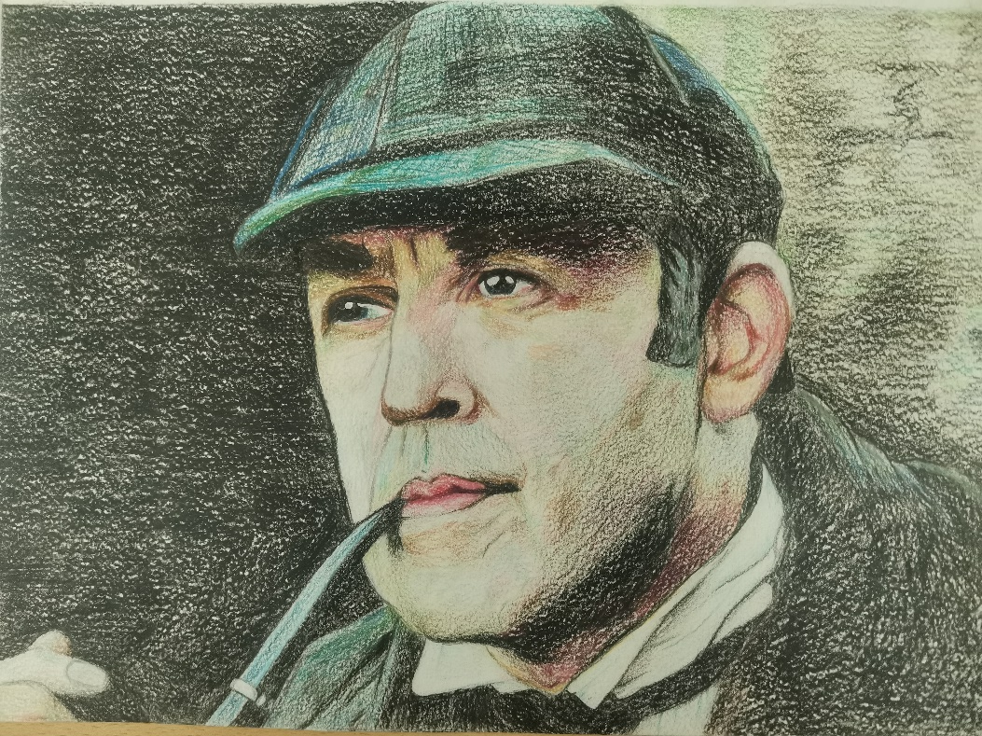
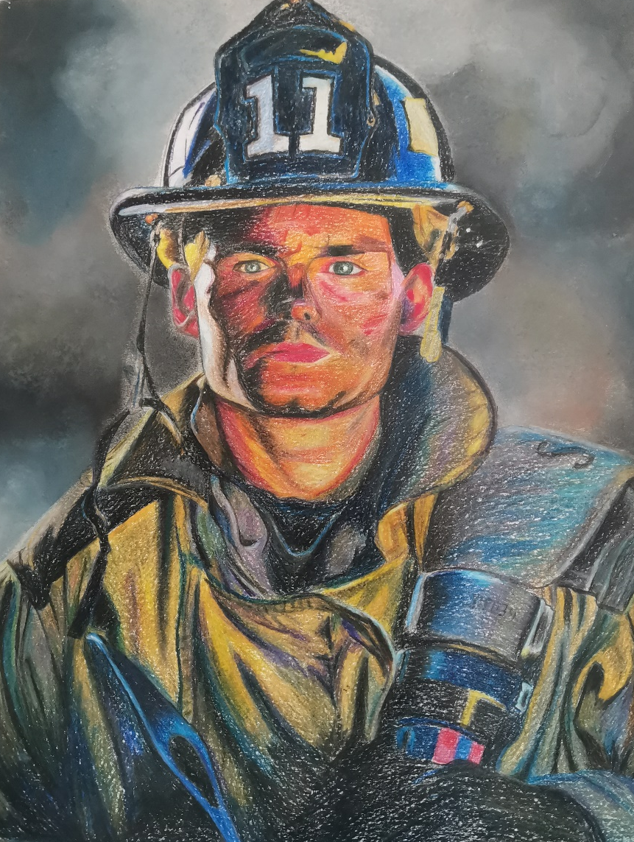
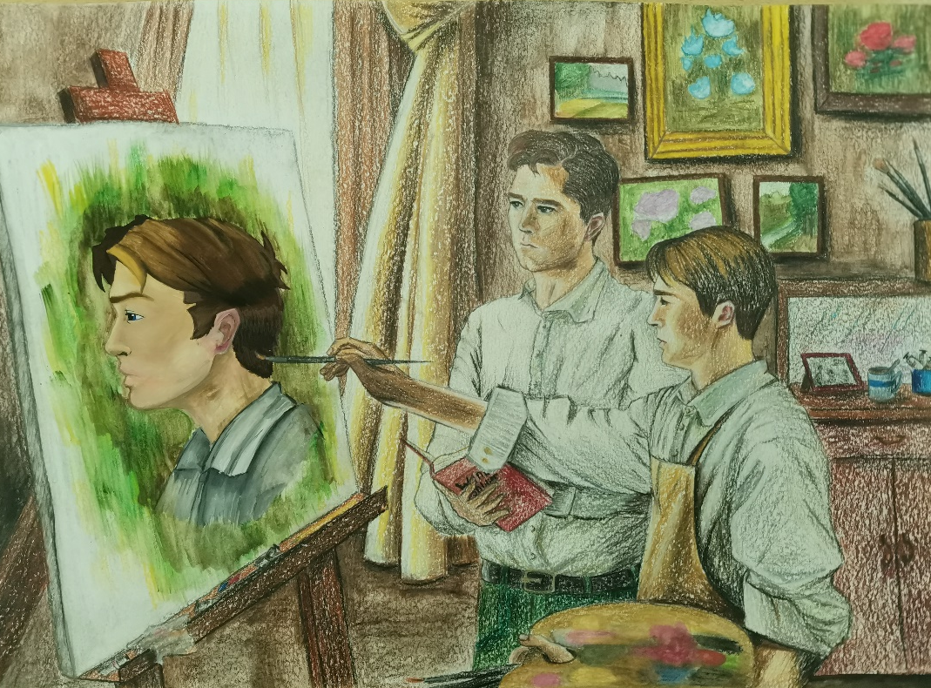
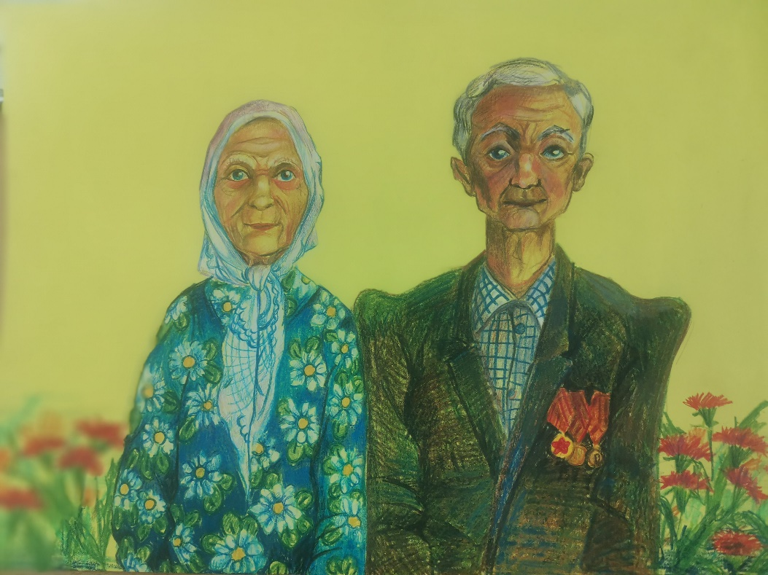

Slide 18
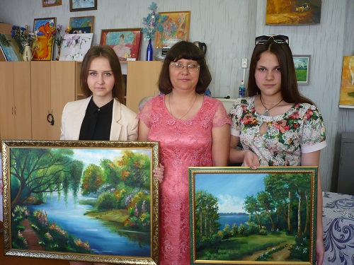
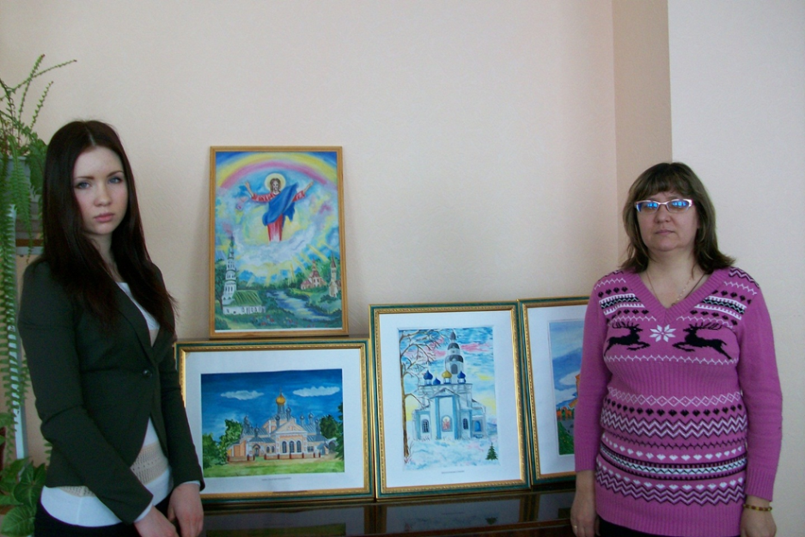
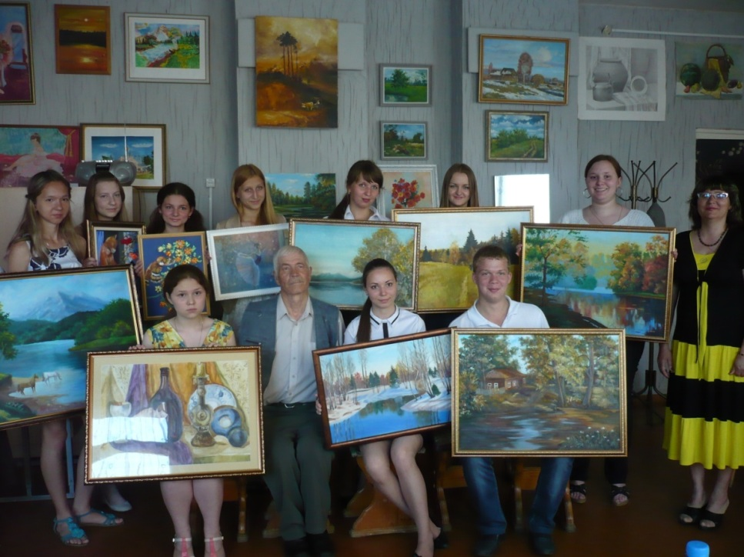
Творческие работы учащихся 7-8 года обучения

Slide 19
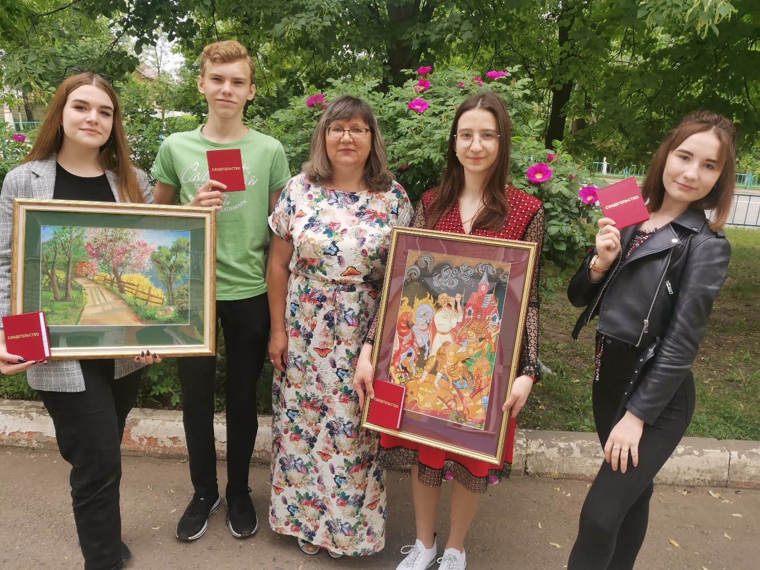
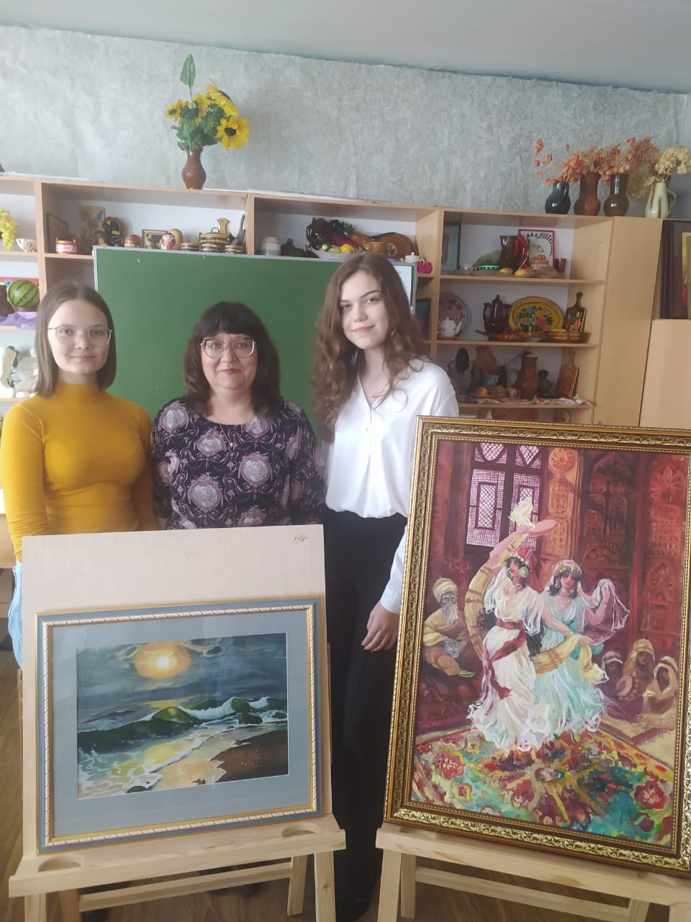
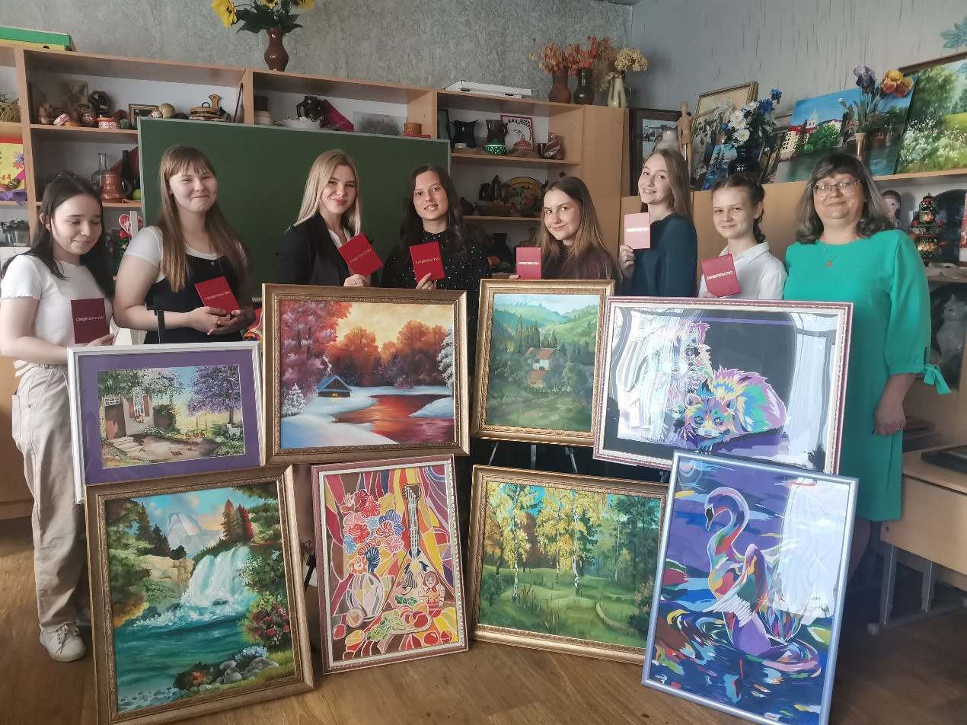

Slide 20
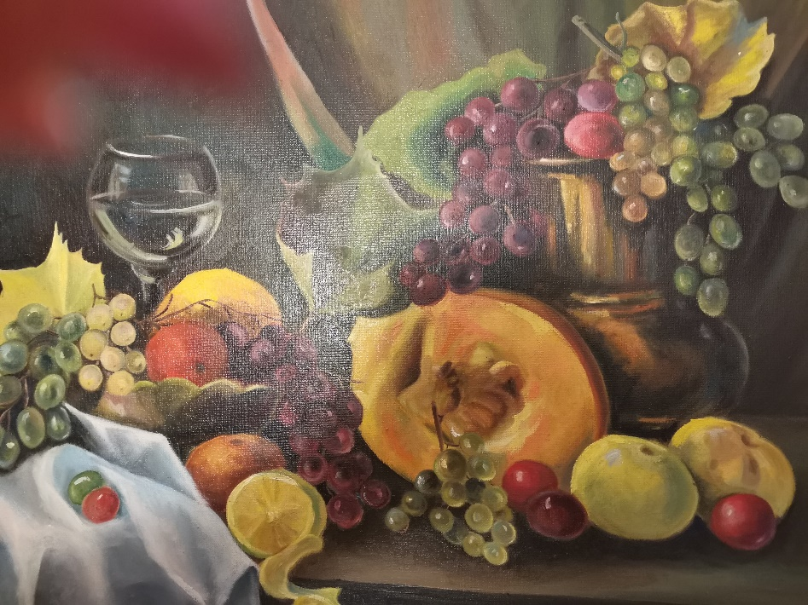
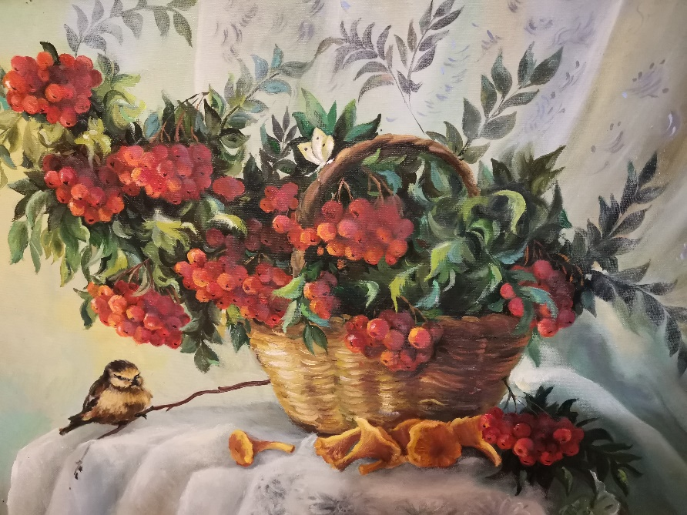
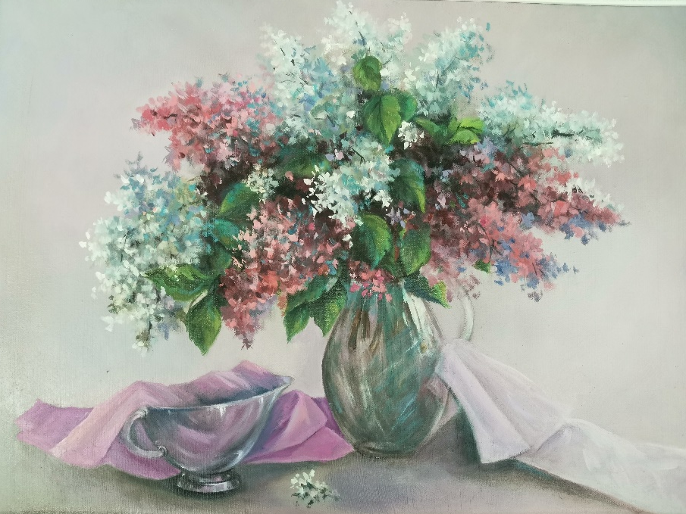
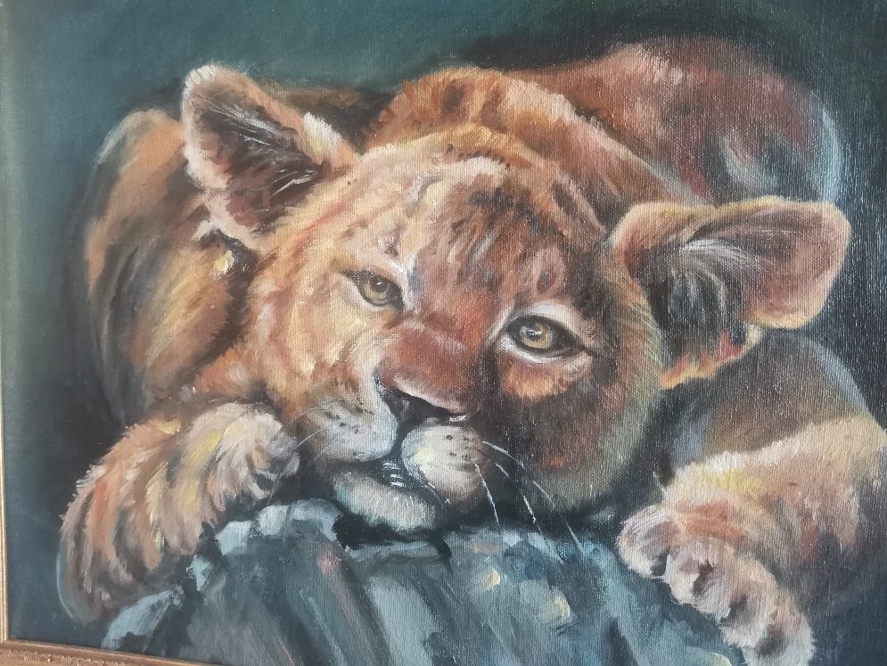
Творческие работы педагога

Slide 21
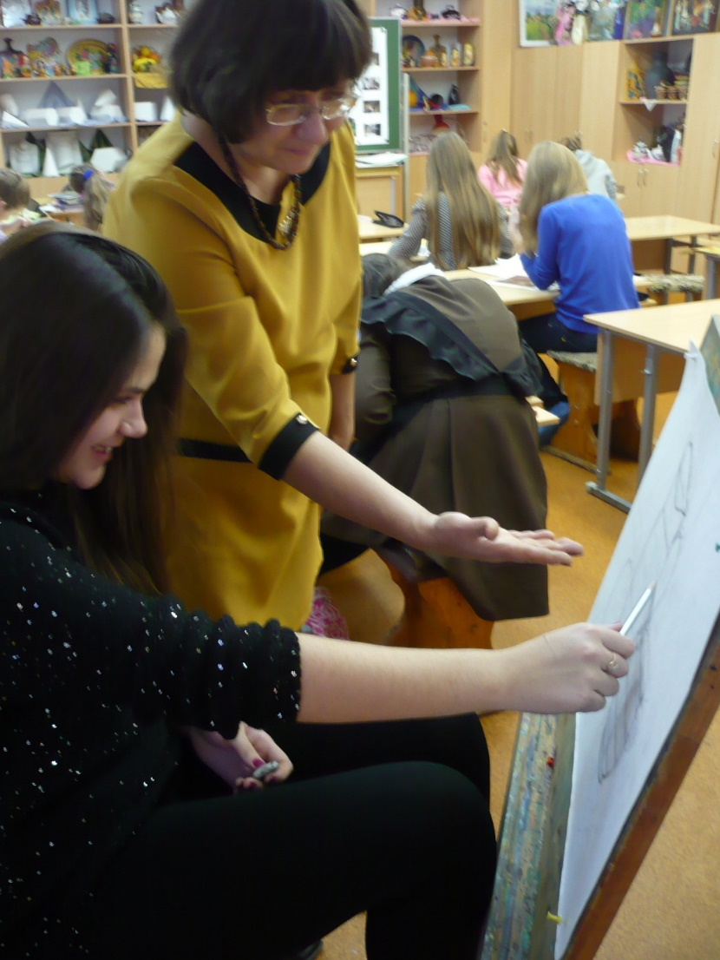
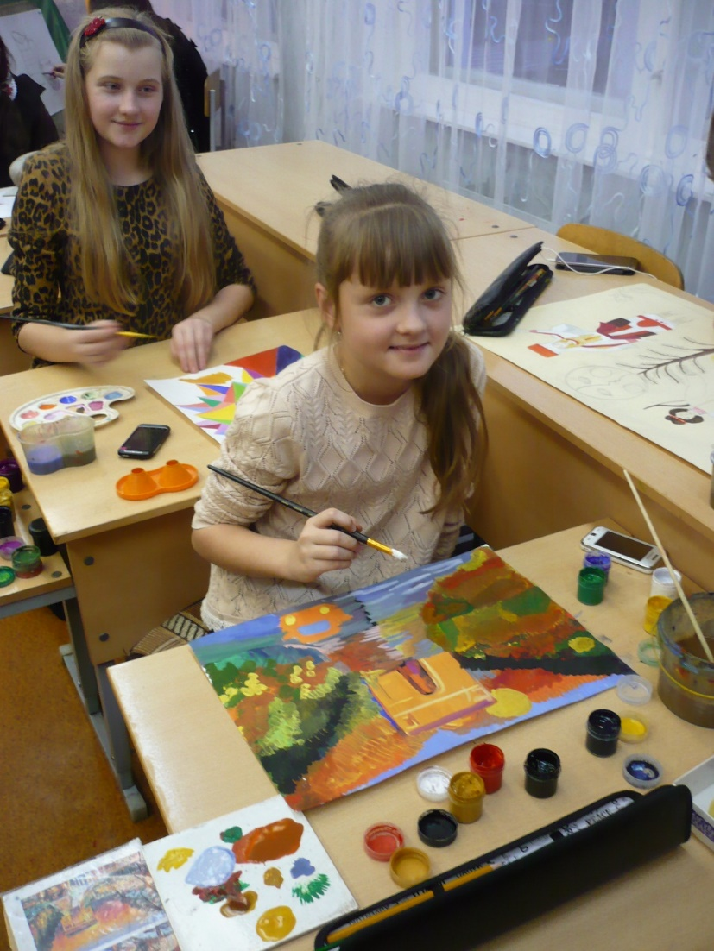
Формы работы
Индивидуальные Коллективные

Slide 22
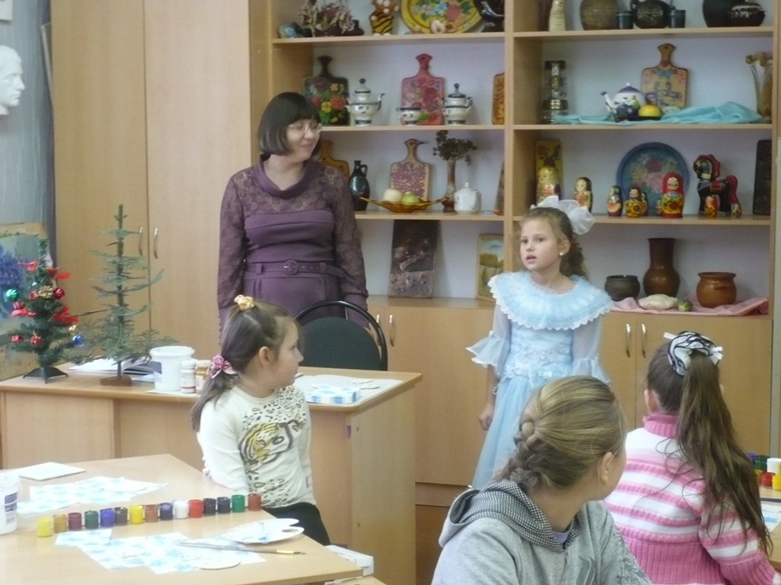
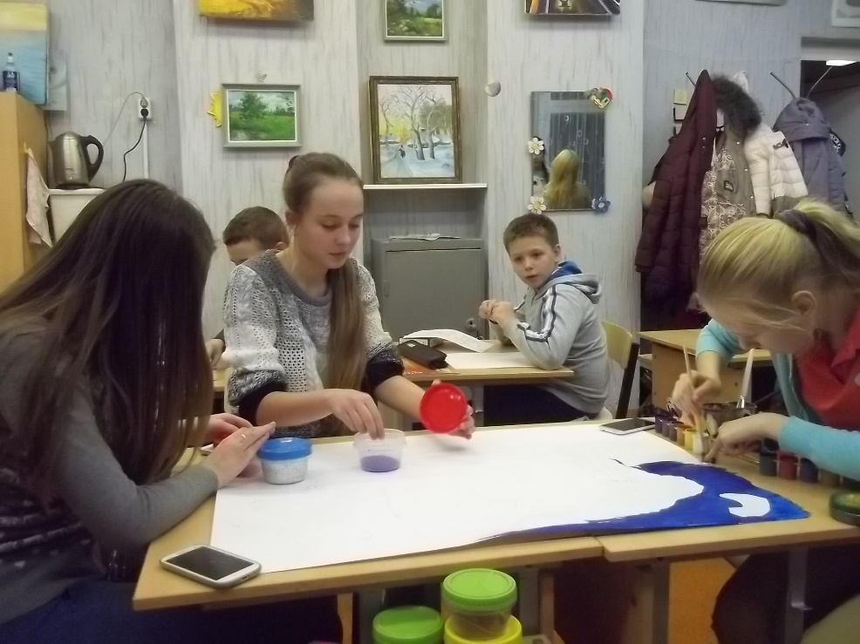
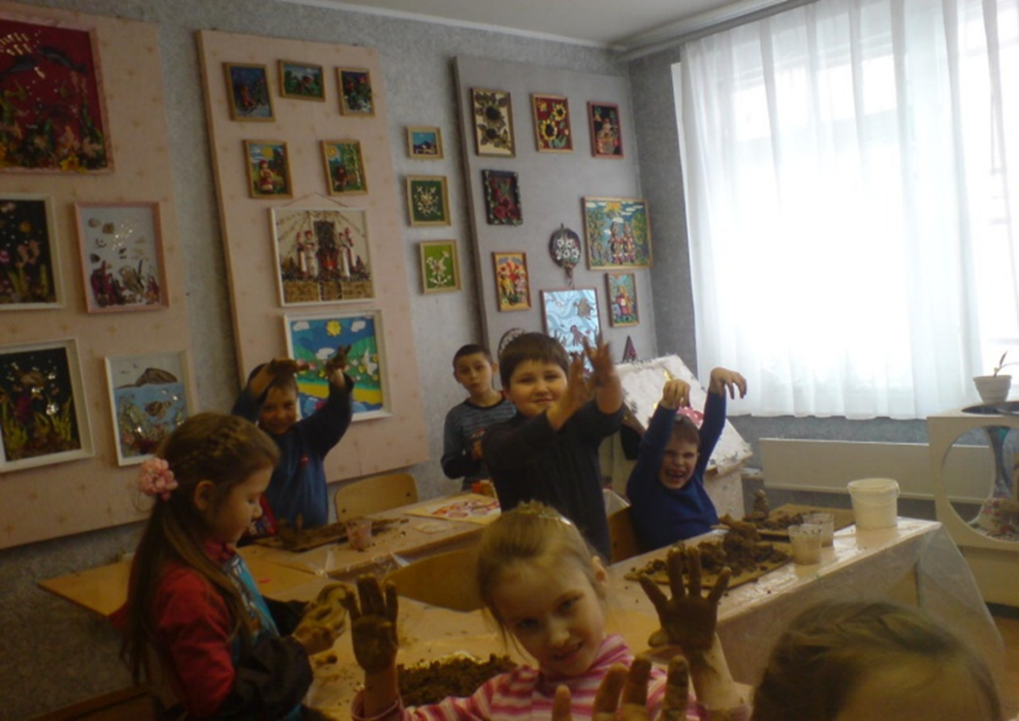
- Игровые технологии
- Технологии групповой деятельности
- Технология мастерских
- Здоровьесберегающие технологии

Slide 23
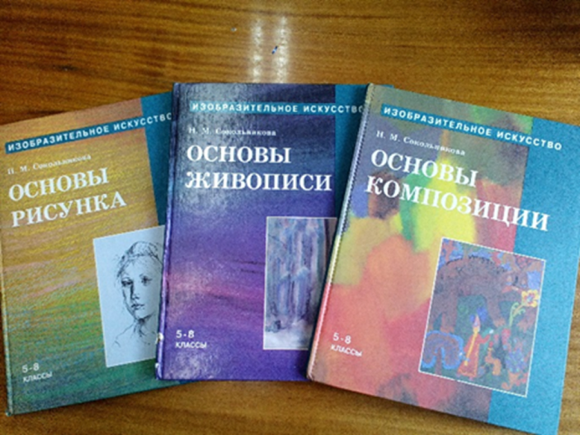
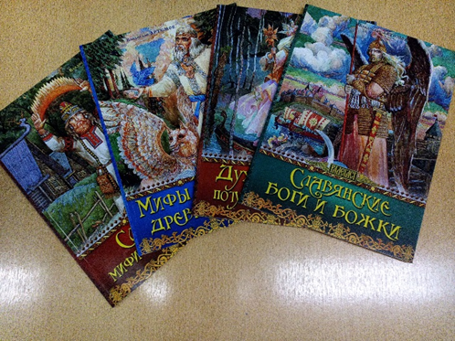
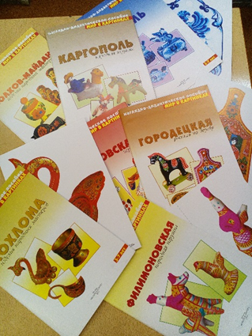
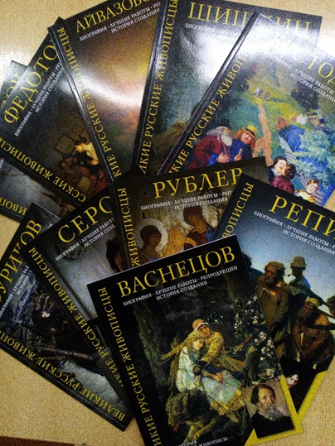
Учебно-методическое
обеспечение

Slide 24
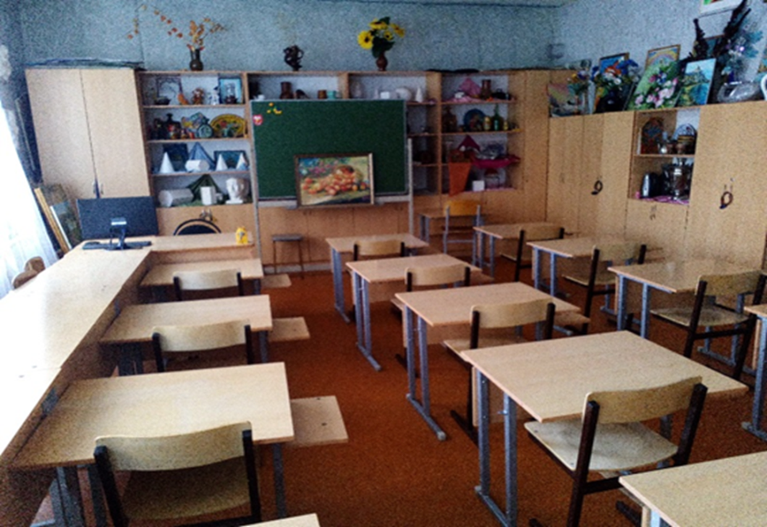
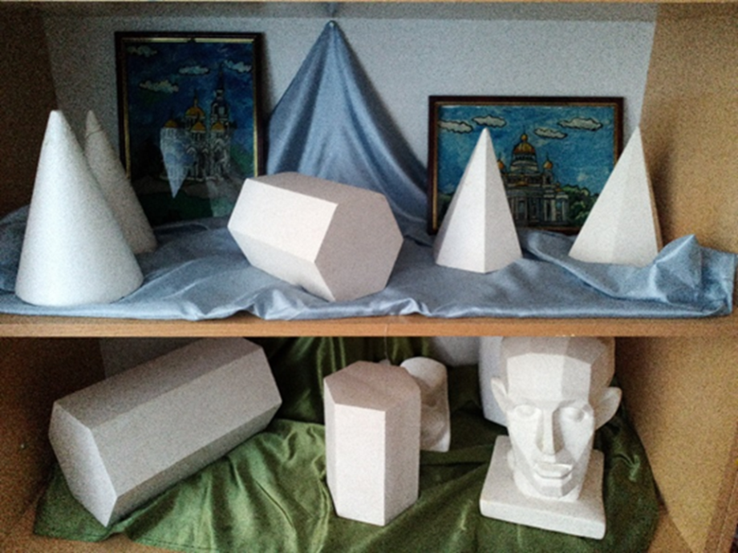
Материально-техническое обеспечение

Slide 25
1.Предпрофессиональная подготовка учащихся (поступление)
Год выпуска обучающих | Фамилия, имя обучающих | Учреждение поступивших
2012 | Булычева Елена | МУНК им. Н.П. Огарева, (факультет дизайн одежды)
2013 | Кулагова Анастасия | Художественное училище им. Ф.В. Сычкова (живописное отделение)
2014 | Маланьина Даяна | МГУ им. Н.П. Огарева, (строительный факультет)
2015 | Миряшкина Кристина | Художественное училище им. Ф.В. Сычкова (живописное отделение), МГПИ им. М.Е.Евсевьева (педагогическое образование)
2015 | Макевнин Андрей | МГУ им. Н.П. Огарева, (факультет арт - строитель)

Slide 26
2019 | Миряшкина Кристина | МГПИ им. М.Е.Евсевьева (педагогическое образование) (живописное отделение
2019 | Кривоногова Мария | МГПИ им. М.Е.Евсевьева (педагогическое образование) (живописное отделение
2021 | Киселева Олеся | МГУ им. Н.П. Огарева, (строительный факультет)
2021 | Кадушкин Роман | МГПИ им. М.Е.Евсевьева (педагогическое образование) (живописное отделение
2022 2022 | Кузьмина Ксения Исупова Дарья | Художественное училище им. Ф.В. Сычкова (живописное отделение) МГУ им. Н.П. Огарева, (строительный факультет)

Slide 27
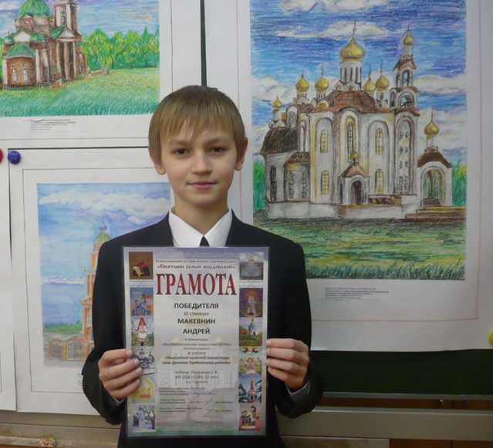
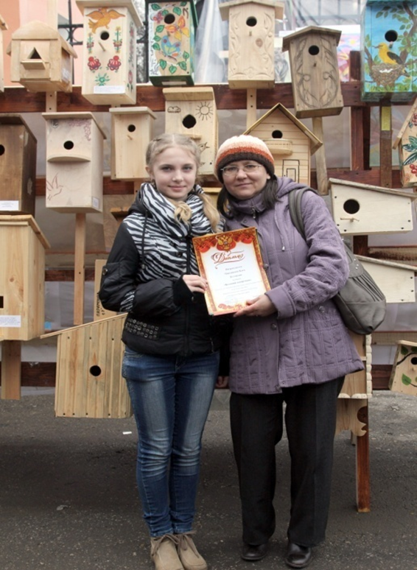
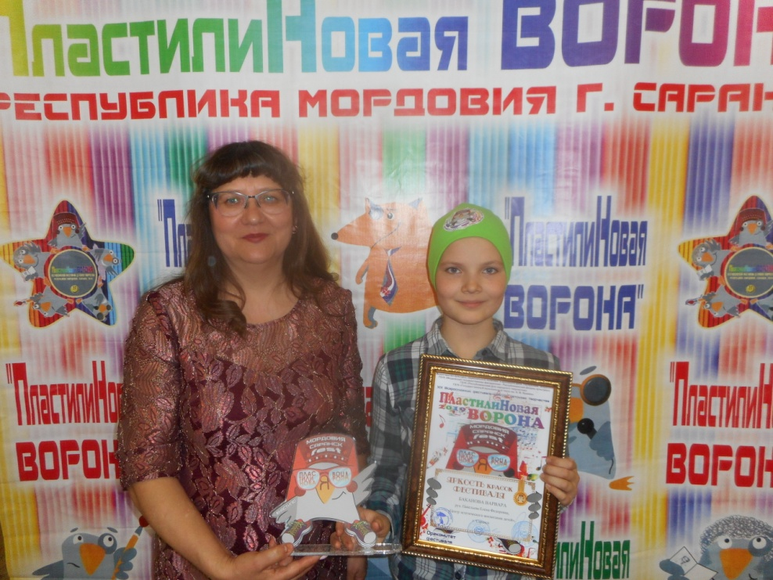
2.Участие в выставках и конкурсах разного уровня

Slide 32
Республиканский фестиваль народного творчества
«Шумбрат, Мордовия!»

Slide 33
Выставка живописных работ «Красота родного края»

Slide 34
Выставка плакатной живописи «К 77-летию Великой Победы»

Slide 35
3.Участие в работе семинаров, проведение мастер-классов

Slide 38
Публикации

Slide 39
4.Работа с родителями

Slide 44
Итоги работы по программе:
- совершенствование и корректирование тем и разделов программы
-поиск нетрадиционных техник в использовании их в работе
-посещение мастер-классов и курсов повышения квалификации

Slide 45
Спасибо за внимание!

